Slide 1
О плане деятельности министерства науки и инновационной политики Новосибирской области на 2021 год
Васильев Алексей Владимирович
министр науки и инновационной политики Новосибирской области

Slide 2
1. Разработка, сопровождение и реализация законодательных, концептуальных, стратегических и программных документов
2. Выявление талантливой молодежи (молодых ученых и специалистов, аспирантов и докторантов) и создание условий для её успешного участия в научной, научно-технической деятельности и технологическом предпринимательстве
3. Содействие в реализации научных и инновационных проектов и программ
ЗАДАЧИ МИНИСТЕРСТВА
В 2021 ГОДУ
4. Развитие инфраструктуры для осуществления научной, научно-технической и инновационной деятельности
5. Формирование системы эффективных коммуникаций и сотрудничества субъектов научной и инновационной деятельности
6. Повышение восприимчивости экономики Новосибирской области и общества к инновациям, содействие развитию наукоемкого бизнеса
7. Формирование эффективной современной системы управления в области науки, технологий и инноваций
8. Информационное сопровождение деятельности в сфере науки и инноваций в Новосибирской области

Slide 3
Разработка, сопровождение и реализация законодательных, концептуальных, стратегических и программных документов
1.1. Сопровождение и реализация национального проекта «Наука» в рамках полномочий
1.2. Сопровождение и реализация Плана развития СО РАН
1.3. Сопровождение и реализация Плана реализации Стратегии социально-экономического развития Новосибирской области
1.4. Сопровождение и реализация проекта «Академгородок 2.0»:
ЗАДАЧА 1
1.5. Актуализация Государственной программы «Стимулирование научной, научно-технической и инновационной деятельности в Новосибирской области»
1.6. Реализация (участие в реализации) стратегических документов:
1.7. Участие в реализации Стратегии социально-экономического развития наукограда Кольцово 1.8. Организация работы по разработке законопроекта в инновационной сфере 1.9. Совместно с Фондом Технопарка новосибирского Академгородка сформировать Стратегию развития Технопарка

Slide 4
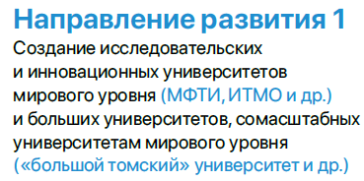
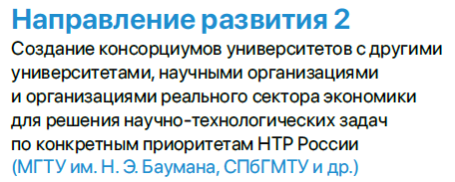
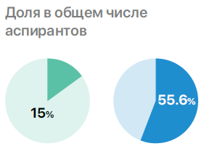
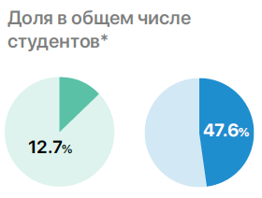
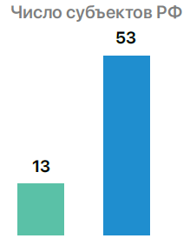
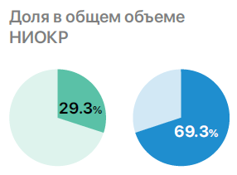
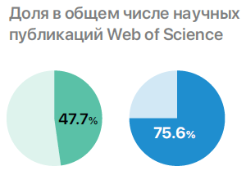
Заседание комиссии 26.02.2021 по вопросу реализации программы стратегического академического лидерства «Приоритет-2030»:
КОМИССИЯ ГОСУДАРСТВЕННОГО СОВЕТА РОССИЙСКОЙ ФЕДЕРАЦИИ
ПО НАПРАВЛЕНИЮ
Направления развития университетов*
НАУКА
Приоритет-2030*
* По данным презентации Министерства науки и высшего образования Российской Федерации

Slide 5
Выявление талантливой молодежи (молодых ученых и специалистов, аспирантов и докторантов) и создание условий для её успешного участия в научной, научно-технической деятельности и технологическом предпринимательстве
2.1. Поддержка талантливой научной молодежи
Проведение конкурсов на предоставление грантов Правительства Новосибирской области, премий и стипендий молодым ученым
ЗАДАЧА 2

Slide 6
Конкурсы для молодых ученых в 2021 году
Стипендии:
10 именных стипендий, 15 000 рублей ежемесячно
Кандидаты:
аспирант (со 2 года обучения) до 35 лет
аспиранты очной формы 1 года обучения до 35 лет (включительно), осуществляющие трудовую деятельность в организации не менее 1 года
докторант очной формы обучения до 40 лет
Гранты:
12 грантов, 500 тыс. рублей
Кандидаты: коллектив до 4 человек
Руководитель проекта - научный работник, научно-педагогический работник, имеющий ученую степень кандидата/доктора наук до 40 лет
Члены коллектива - аспиранты, докторанты, научные и научно-педагогические работники до 40 лет
ЗАДАЧА 2
Премии:
Номинация «Лучший молодой исследователь» 13 премий по 150 тыс. рублей
Номинация «Лучший молодой изобретатель» и «Лучший научный руководитель» по 3 премии (1 степень: 200 тыс. руб., 2 степень: 150 тыс. руб., 3 степень: 125 тыс. руб.)
Прием заявок
Конкурсная документация: http://nauka.nso.ru/
(в разделе «Деятельность»/ «Конкурсы») с апреля 2021 г.
Постановление Правительства Новосибирской области от 15.11.2010 № 212-п

Slide 7
Содействие в реализации научных и инновационных проектов и программ
3.1. Организация совместного с РФФИ конкурса на предоставление поддержки проектам, в том числе реализуемым молодыми учеными
3.2. Организация конкурса на предоставление субсидий субъектам инновационной деятельности на подготовку, осуществление трансфера и коммерциализацию технологий, включая выпуск опытной партии продукции, ее сертификацию, модернизацию производства и прочие мероприятия 3.3. Поддержка инновационной инфраструктуры: предоставление субсидий бизнес-инкубатору и УК Академпарка
ЗАДАЧА 3

Slide 8
Конкурс Правительства Новосибирской области и Российского фонда фундаментальных исследований
- региональный конкурс проектов фундаментальных научных исследований «р_а_Новосибирск» - региональный конкурс на лучшие проекты фундаментальных научных исследований, выполняемые молодыми учеными – «р_мол_а_ Новосибирск»
ЗАДАЧА 3
03.11.2020 Объявлены Конкурсы 2021 года РФФИ
- подано 319 заявок, в том числе:
- р_а_Новосибирск – 170 заявок;
- р_мол_а_Новосибирск – 149 заявок.
Протокол № 4 (247) решением бюро совета РФФИ от 01.03.2021 объявлены победители Конкурса 2021 года
- р_а_Новосибирск – 50 проектов 39 295 000 рублей;
- р_мол_а_Новосибирск – 45 проектов 25 705 000 рублей.

Slide 9
Развитие инфраструктуры для осуществления научной, научно-технической и инновационной деятельности
4.1. Содействие реализации проекта ЦКП «СКИФ» сопровождение деятельности Координационного штаба по реализации проекта ЦКП «СКИФ»
4.2. Разработка концепции проекта «СмартСити-Новосибирск» 4.3. Содействие в проработке и реализации проектов создания научной и инновационной инфраструктуры 4.4. Содействие реализации проектов развития инфраструктуры Научно-технологического парка новосибирского Академгородка
ЗАДАЧА 4

Slide 10
СИБИРСКИЙ КОЛЬЦЕВОЙ ИСТОЧНИК ФОТОНОВ
Указ Президента РФ от 25.07.2019 №356, Создание в Новосибирской области источника синхротронного излучения поколения 4+ – до 31.12.2023 г.
СИБИРСКИЙ КОЛЬЦЕВОЙ ИСТОЧНИК ФОТОНОВ
Всероссийская студенческая стройка

Slide 11
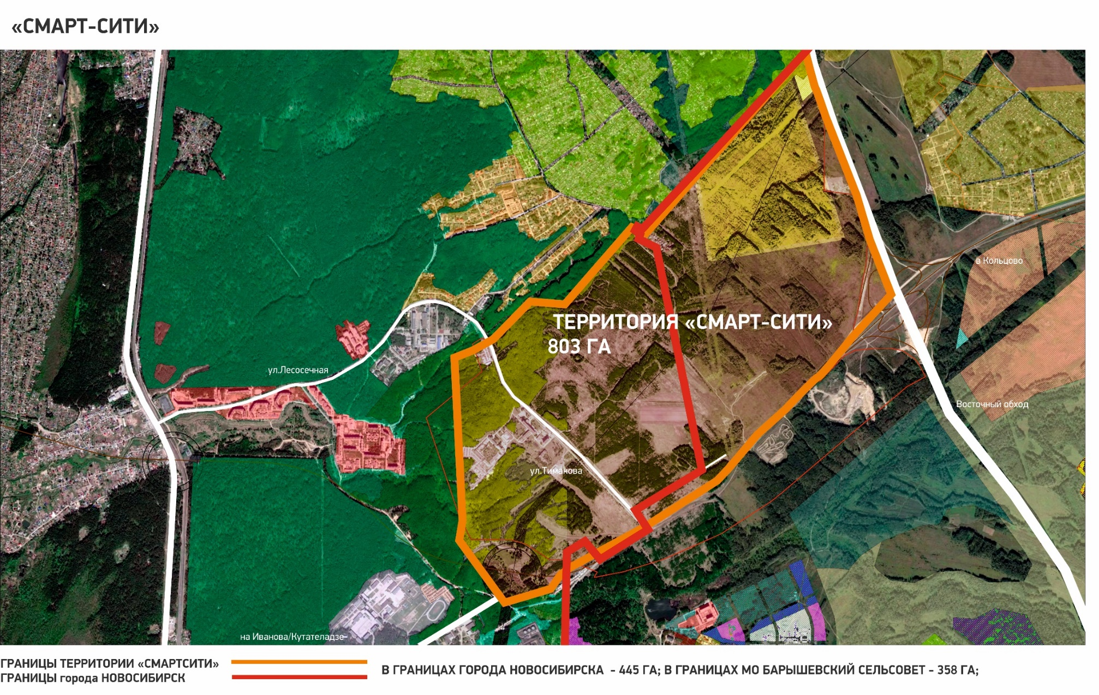
Предполагаемые функциональные элементы территории
Служебный кампус
Инновационный научно-технологический центр
Личное жилье для сотрудников
Научно-технологический парк в сфере биотехнологий (вторая очередь)
IT-городок
Внедренческая зона
ЗАДАЧА 4

Slide 12
Формирование системы эффективных коммуникаций и сотрудничества субъектов научной и инновационной деятельности
5.1. Содействие установлению и развитию делового сотрудничества субъектов научной и инновационной деятельности с партнерами Организация проведения МФТР «Технопром», Сибирской венчурной ярмарки, OpenBio.
5.2. Содействие популяризации научной и инновационной деятельности Организация проведения фестиваля науки NAUKA 0+ Разработка и реализация регионального Плана мероприятий, посвященных Году науки и технологий
ЗАДАЧА 5

Slide 13
МЕЖДУНАРОДНЫЙ ФОРУМ ТЕХНОЛОГИЧЕСКОГО РАЗВИТИЯ
СОДЕЙСТВИЕ СОТРУДНИЧЕСТВА СУБЪЕКТОВ НАУЧНОЙ И ИННОВАЦИОННОЙ ДЕЯТЕЛЬНОСТИ С ПАРТНЕРАМИ

Slide 14
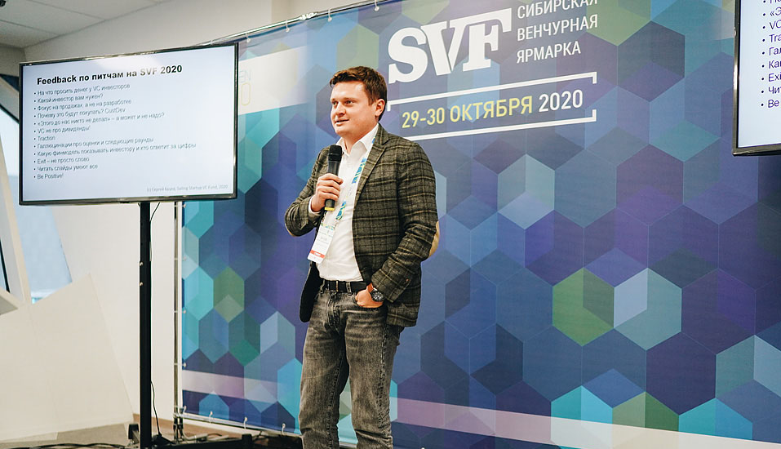
СИБИРСКАЯ ВЕНЧУРНАЯ ЯРМАРКА
Сибирская венчурная ярмарка - одна из ключевых площадок для обсуждения вопросов инновационного развития России, привлечения венчурных инвестиций и международного взаимодействия.
СОДЕЙСТВИЕ СОТРУДНИЧЕСТВА СУБЪЕКТОВ НАУЧНОЙ И ИННОВАЦИОННОЙ ДЕЯТЕЛЬНОСТИ С ПАРТНЕРАМИ
> 20 компании в экспозиции
> 40 экспертов
> 20 мероприятий
Привлечение в проекты более 220 млн. руб. (2018-2019 гг.)

Slide 15
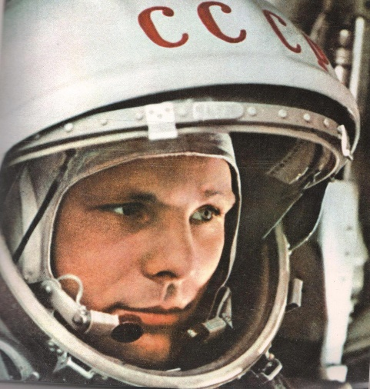
ТЕМАТИЧЕСКИЕ МЕСЯЦЫ
ГОД НАУКИ И ТЕХНОЛОГИЙ
ВСЕРОССИЙСКИЙ
ФЕСТИВАЛЬ
НАУКИ NAUKA 0+
В НОВОСИБИРСКОЙ
ОБЛАСТИ
РЕГИОНАЛЬНЫЕ МЕРОПРИЯТИЯ
ФЕДЕРАЛЬНОГО ПЛАНА
ВСЕРОССИЙСКИЙ ФЕСТИВАЛЬ
НАУКИ NAUKA0+
В НОВОСИБИРСКОЙ ОБЛАСТИ
ФОРУМ «ТЕХНОПРОМ»
(25-27 АВГУСТА 2021)
Основная тема фестиваля – космос
12 апреля 2021 года исполняется 60 лет со дня запуска первого человека в космическое пространство - Юрия Алексеевича Гагарина
НАЧАЛО СТРОИТЕЛЬСТВА ЦКП «СКИФ» (АВГУСТ – СЕНТЯБРЬ 2021)
ФЕСТИВАЛЬ НАУКИ NAUKA 0+ (ОКТЯБРЬ 2021)

Slide 16
Повышение восприимчивости экономики Новосибирской области и общества к инновациям, содействие развитию наукоемкого бизнеса
6.1. Координация функционирования Сибирского биотехнологического НОЦ, реализации программы деятельности 6.2. Формирование для НИИ, вузов и компаний-разработчиков технологических запросов крупных и средних предприятий, государственных корпораций, органов власти на результаты исследовательской деятельности
6.3. Внедрение рекомендаций по управлению правами на результаты интеллектуальной деятельности
ЗАДАЧА 6

Slide 17
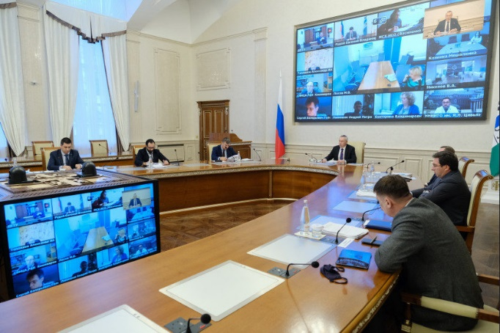
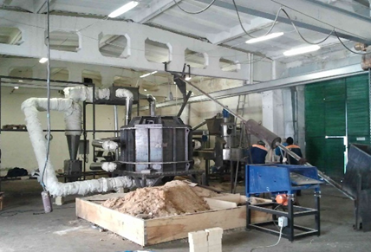
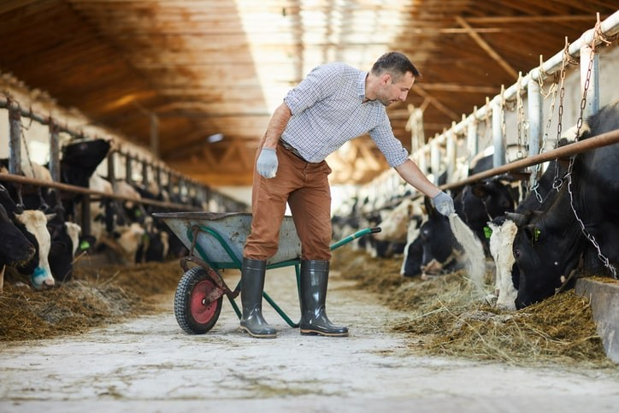
Создан НОЦ «Сибирский биотехнологический научно-образовательный центр» (распоряжение Правительства НСО №493-рп от 02.11.2020)
Наблюдательный совет НОЦ «Сибирский биотехнологический научно-образовательный центр» утвердил программу деятельности Центра
ПРОГРАММА ДЕЯТЕЛЬНОСТИ СИБИРСКОГО БИОТЕХНОЛОГИЧЕСКОГО НОЦ
НАПРАВЛЕНИЯ ЦЕНТРА (Агро и Мед)
технологии ускоренной селекции растений и животных
ветеринарные технологии
автоматизация, роботизация и цифровые технологии в АПК
технологии органического с/х
агроэкологические технологии
приборы, машины и механизмы в АПК
клеточные технологии и генная инженерия
биоинформатика
промышленные биотехнологии
онкология
высокотехнологичная медицина
персонализированная медицина

Slide 18
Формирование эффективной современной системы управления в области науки, технологий и инноваций
7.1. Участие в подготовке актуализированной заявки на создание НИНТЦ в рамках Федерального закона № 216-ФЗ
7.2. Организация и проведение мониторинга научной и инновационной системы Новосибирской области
7.3. Развитие международного, межрегионального сотрудничества и сотрудничества с российскими институтами развития
7.4. Сопровождение деятельности комиссии Государственного совета Российской Федерации по направлению «Наука» 7.5. Реализация прав акционера АО «Академпарк» от имени Новосибирской области, в том числе реализация решений, принятых на совместном заседании Собрания учредителей и Попечительского совета Фонда «Научно-технологический парк Новосибирского Академгородка» и Наблюдательного Совета АО «Академпарк»
ЗАДАЧА 7
7.6. Реализация НТИ в Новосибирской области Утверждение «дорожной карты по реализации НТИ в Новосибирской области».
7.7. Сопровождение деятельности Совета молодых ученых при Правительстве Новосибирской области
7.8. Координация деятельности научно-технических советов при отраслевых министерствах
7.9. Мониторинг реализации стратегических документов
7.10. Организация присвоения звания заслуженного деятеля науки Новосибирской области

Slide 19
2018-2020 гг.
> 1 МЛРД. РУБЛЕЙ привлечено на реализацию проектов
Проект «Энергозапас» (499,42 млн. рублей)
Проект «Аэротомография» (249,77 млн. рублей)
22 ПРОЕКТА
Проекты программы «Старт-НТИ» и «Развитие НТИ» (315,98 млн. рублей)
НАЦИОНАЛЬНАЯ ТЕХНОЛОГИЧЕСКАЯ ИНИЦИАТИВА
ИНФРАСТРУКТУРА
Инфраструктурный центр Хелснет
Союз
Нейронет-Новосибирск
Академпарк, НГТУ, НГУЭУ,
НГАУ (открытие апрель 2021)
РЕГИОНАЛЬНАЯ ДОРОЖНАЯ КАРТА до 2024 гг.
Направление 1: Организация потока проектов
Направление 2: Стимулирование спроса на технологии и решения проектов НТИ и проектов по развитию сквозных цифровых технологий
Направление 3: Развитие инфраструктуры и мер поддержки для проектов НТИ и проектов по развитию сквозных цифровых технологий
Направление 4: Создание условий для подготовки высококвалифицированных специалистов по направлениям НТИ

Slide 20
С 2021 года единым региональным оператором в инновационной сфере определено государственное автономное учреждение Новосибирской области «Новосибирский областной фонд поддержки науки и инновационной деятельности».
ЕДИНЫЙ ОПЕРАТОР НОВОСИБИРСКОЙ ОБЛАСТИ В ИННОВАЦИОННОЙ СФЕРЕ
Выявление отраслевых задач;
Выявление компетенций научного сообщества под отраслевые задачи;
Организация взаимодействия и содействие реализации проектов;
Совершенствование инструментов наставничества, менторства;
Повышение компетенций в сфере технопредпринимательства;
Содействие в привлечении ресурсов для реализации проектов и мероприятий;
Глобальный маркетинг.
Задачи
оператора
Направления
деятельности
реализация проектов по созданию объектов деловой, общественной, инновационной и жилищной инфраструктуры
реализация деятельности в инновационной сфере

Slide 21
Информационное сопровождение деятельности в сфере науки и инноваций в Новосибирской области
8.1. Информирование о профильной деятельности Министерства науки и инновационной политики Новосибирской области, проводимых мероприятиях научно-технической и инновационной направленности (фестивали, форумы, конференции и др.) Освещение деятельности министерства на официальном сайте министерства, в СМИ, социальных сетях.
8.2. Подготовка и размещение публикаций о деятельности научных, образовательных, инновационных организаций Новосибирского научного центра в рамках реализации национальных проектов, проекта «Академгородок 2.0» Освещение деятельности научных, образовательных, инновационных организаций на официальном сайте министерства, в СМИ, социальных сетях.
ЗАДАЧА 8

Slide 22
ИНФОРМАЦИОННЫЕ РЕСУРСЫ
МИНИСТЕРСТВА НАУКИ И ИННОВАЦИОННОЙ ПОЛИТИКИ
НОВОСИБИРСКОЙ ОБЛАСТИ
СОЦИАЛЬНЫЕ СЕТИ
ОФИЦИАЛЬНЫЙ САЙТ
facebook.com/minnaukinso
ИНФОРМИРОВАНИЕ О ПРОФИЛЬНОЙ ДЕЯТЕЛЬНОСТИ МИНИСТЕРСТВА
СОЦИАЛЬНЫЕ СЕТИ
ВСЕРОССИЙСКОГО ФЕСТИВАЛЯ НАУКИ NAUKA 0+ В НОВОСИБИРСКОЙ ОБЛАСТИ
vk.com/festnso
facebook.com/groups/naukanso
NAUKA.NSO.RU
instagram.com/nsk_festivalnauki/

Slide 23
Спасибо за внимание!

